Slide 1

ỦY BAN NHÂN DÂN THÀNH PHỐ HỒ CHÍ MINH
SỞ GIÁO DỤC VÀ ĐÀO TẠO
Ngày 28 tháng 7 năm 2026

Slide 2


Slide 3


Slide 4


Slide 5
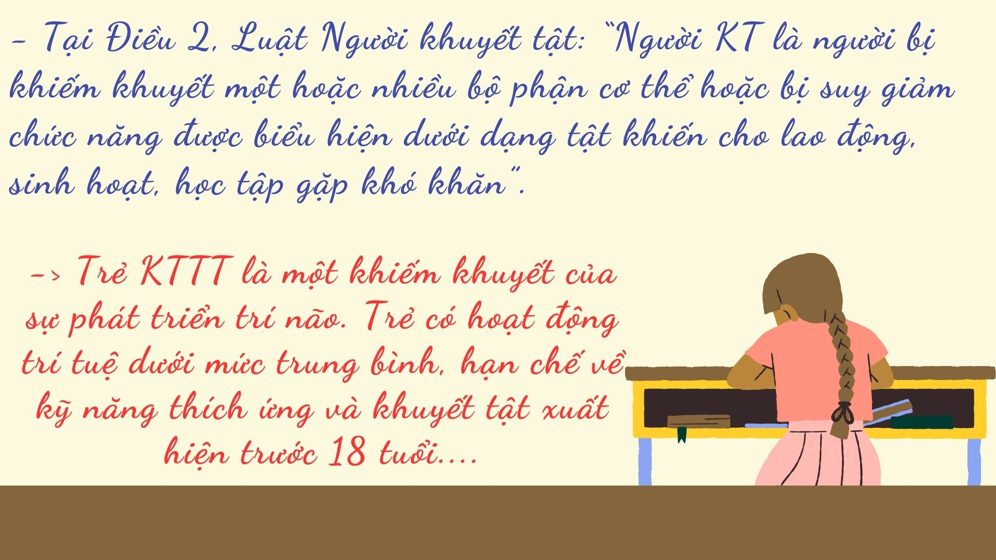

Slide 6
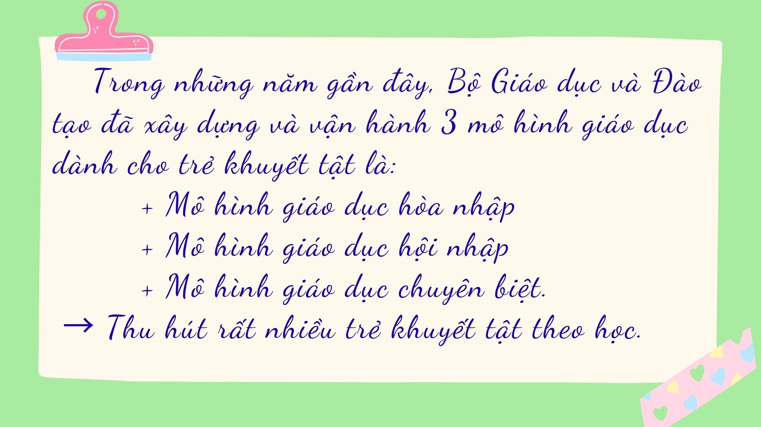

Slide 7


Slide 8
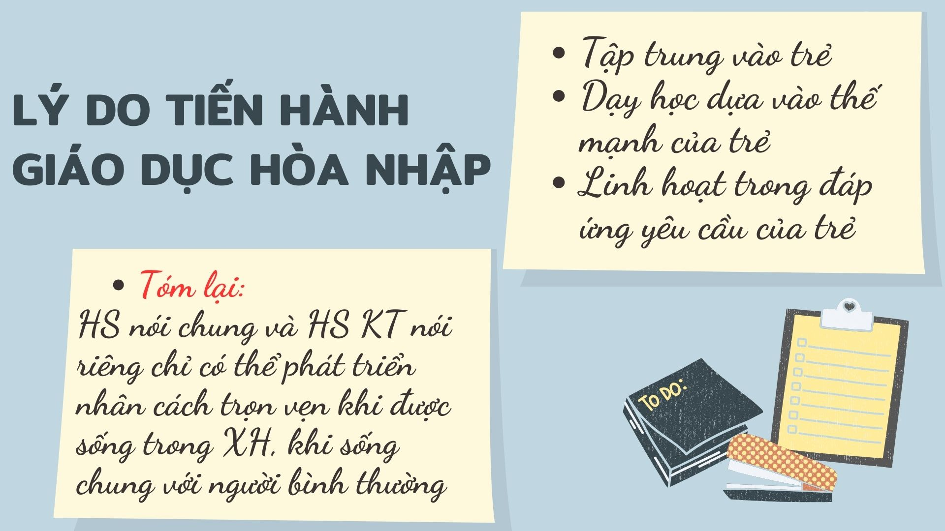

Slide 9


Slide 10
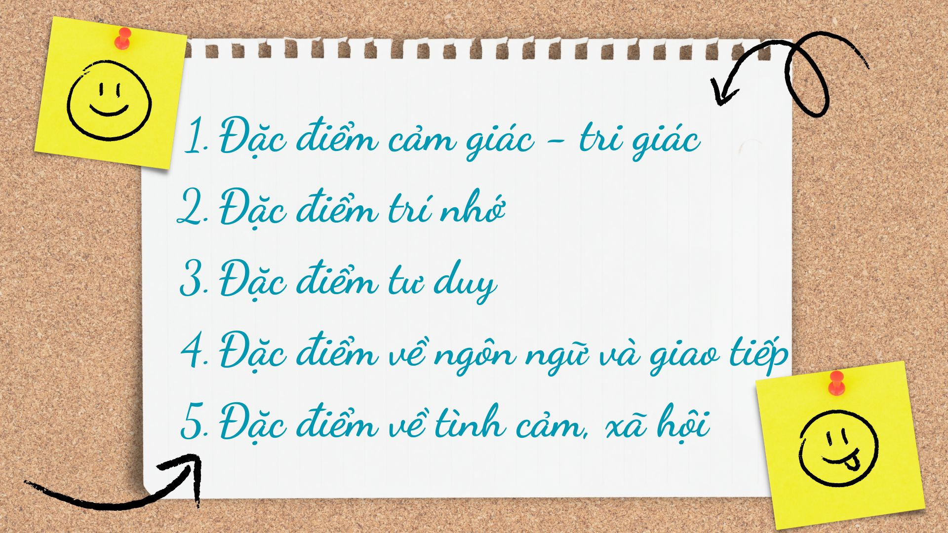

Slide 11
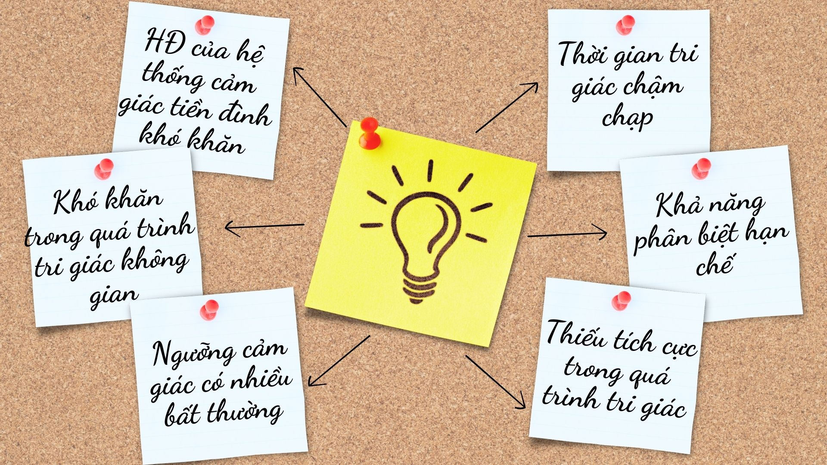

Slide 12
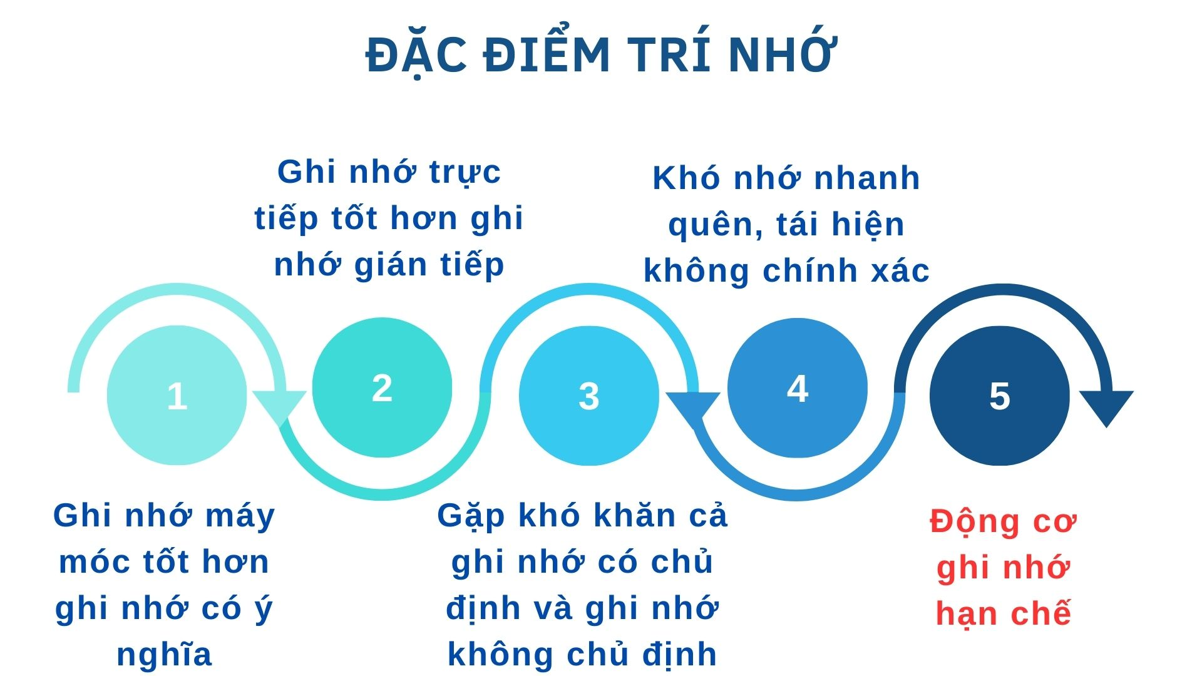

Slide 13
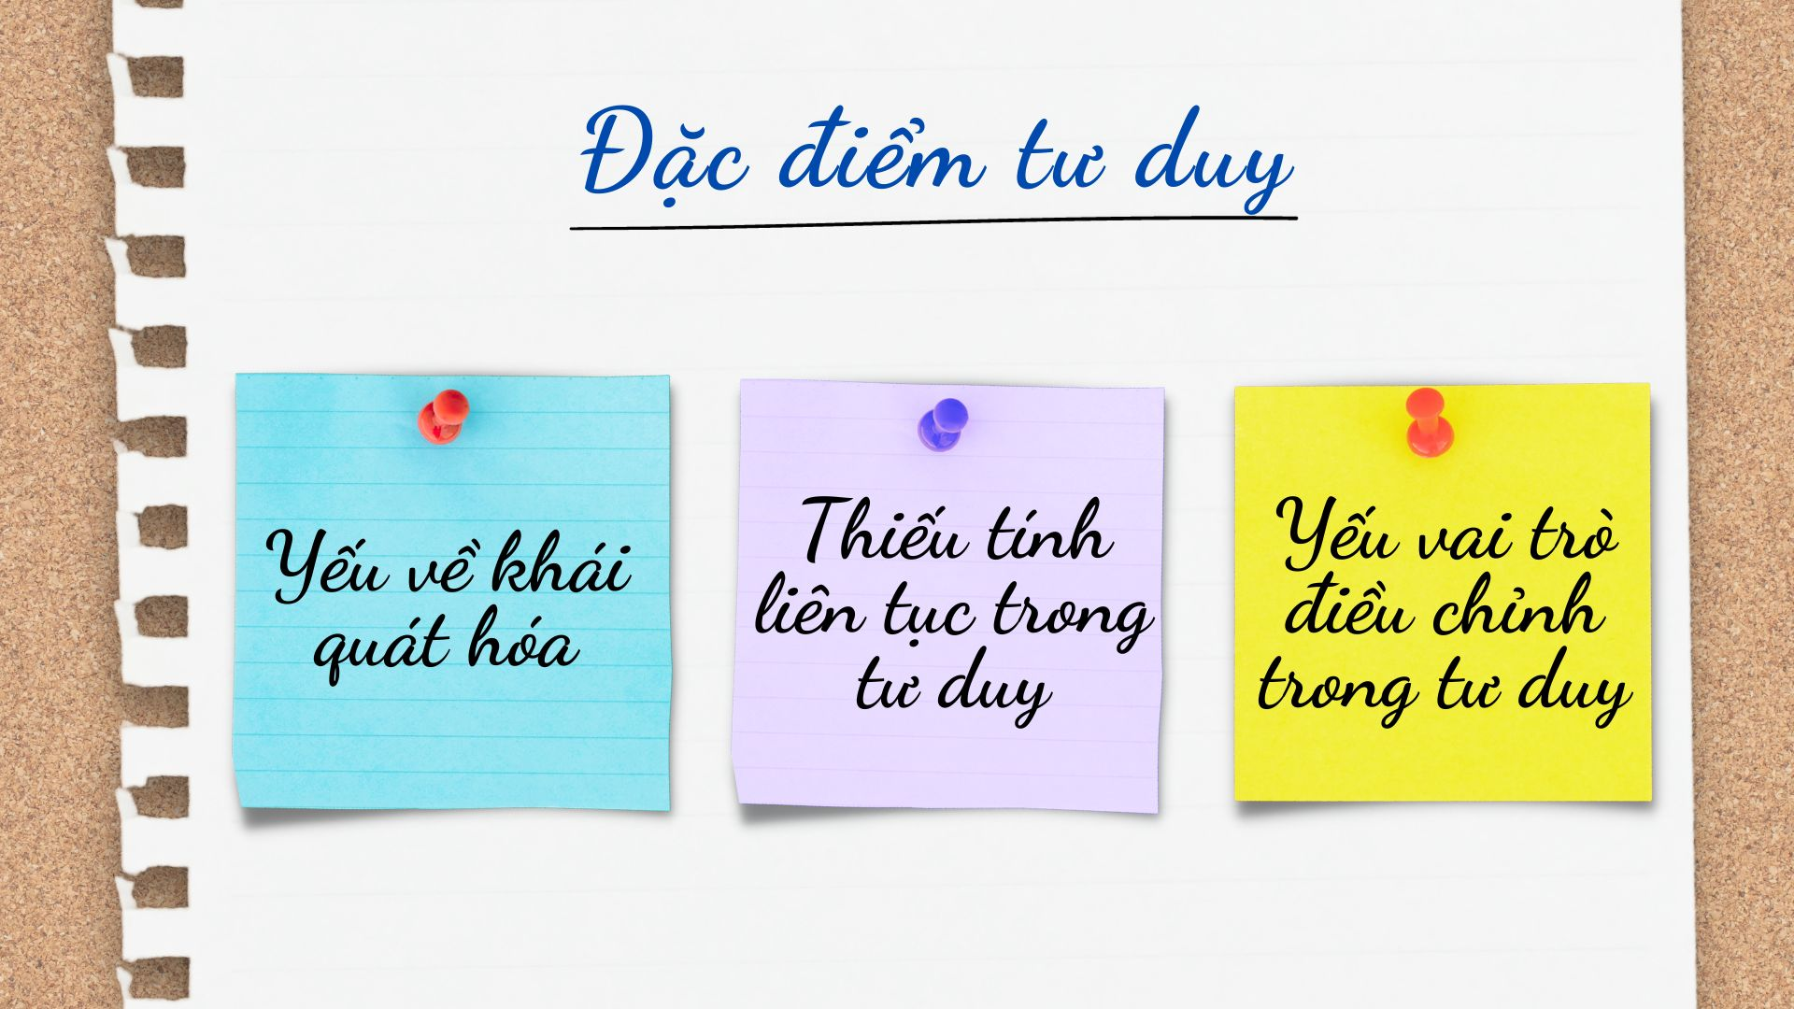

Slide 14


Slide 15
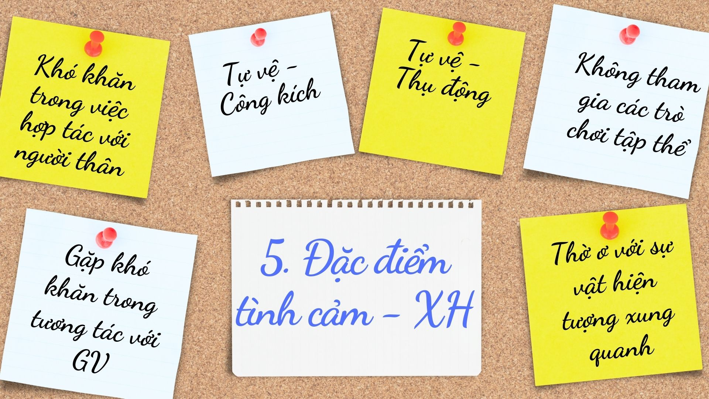

Slide 16


Slide 17


Slide 18
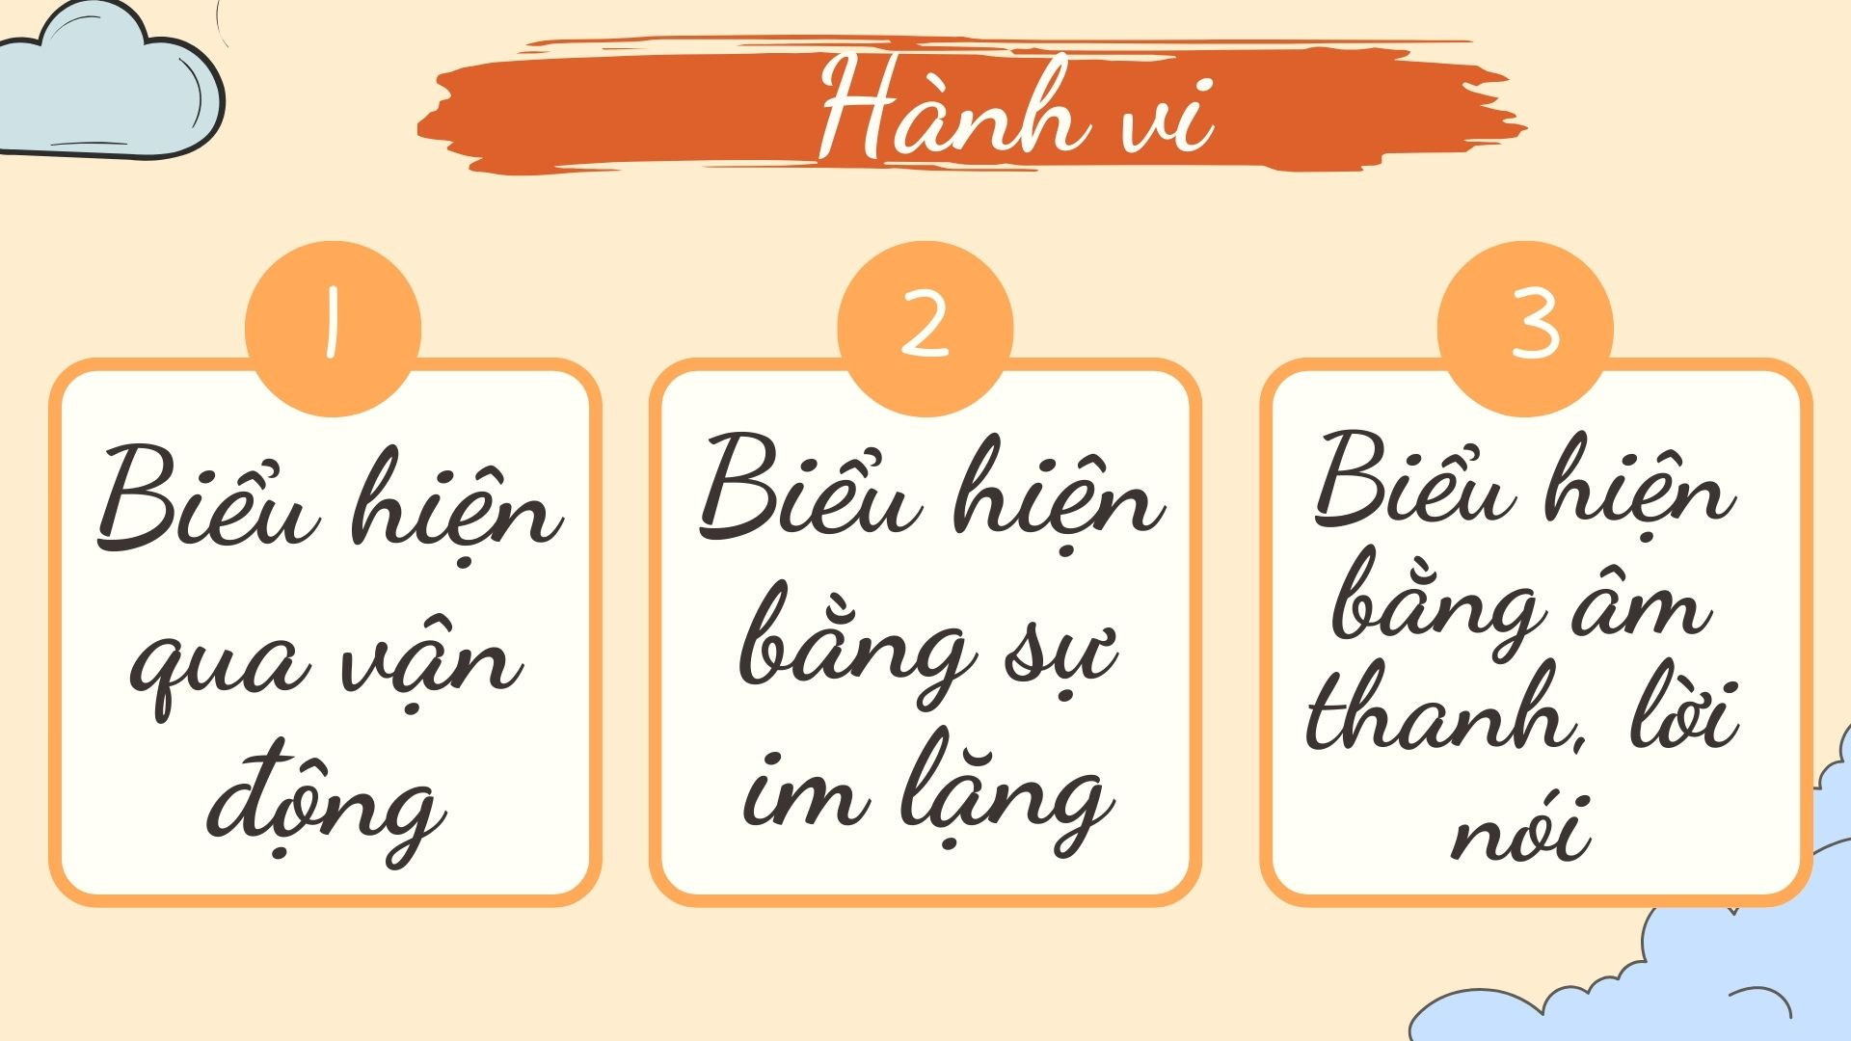

Slide 19


Slide 20
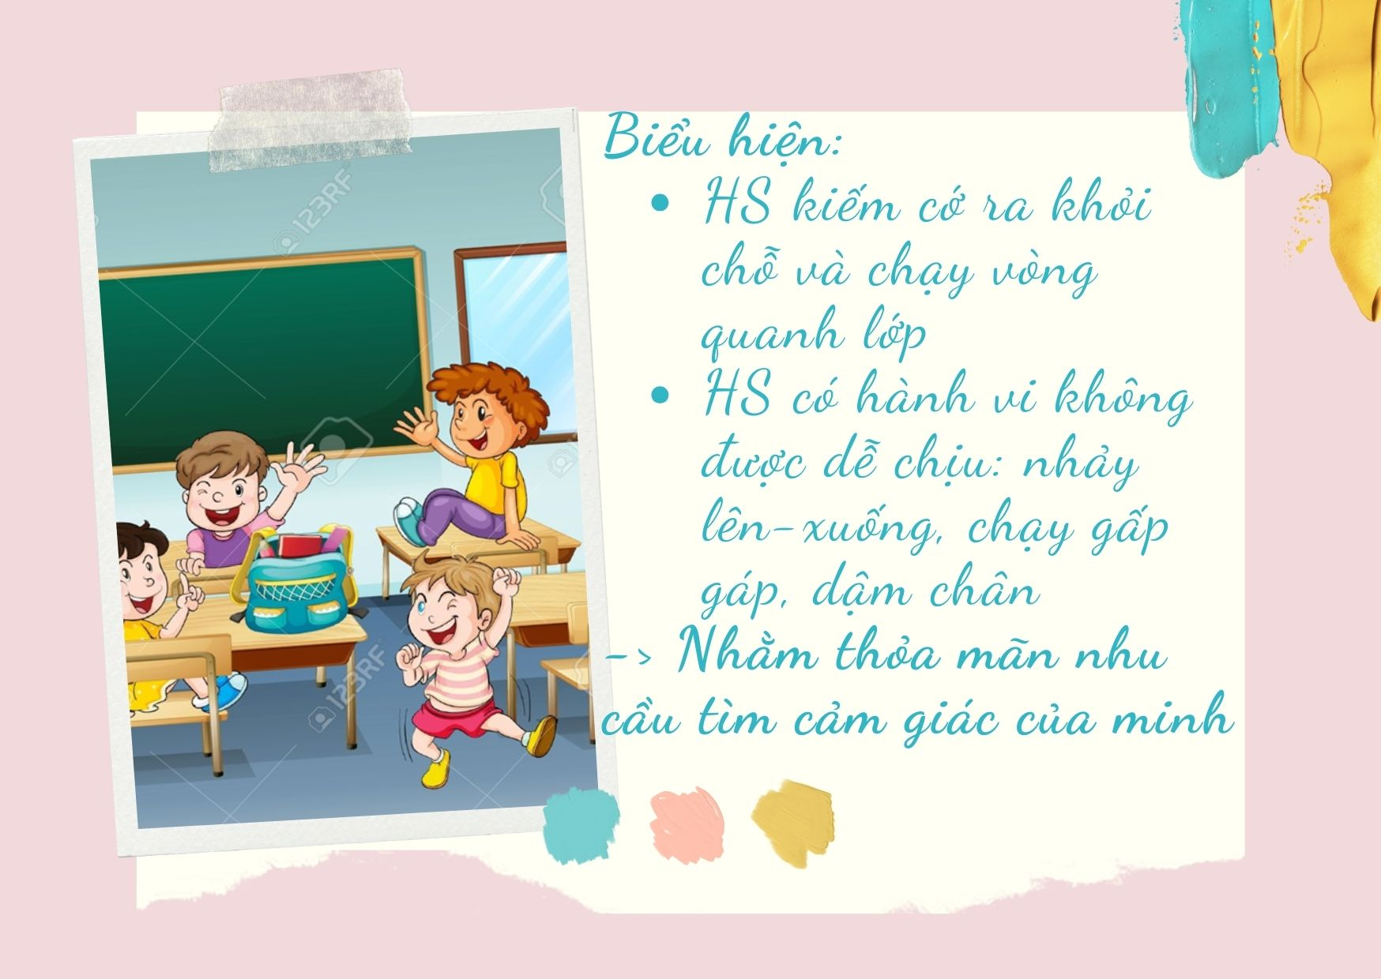
1.1. Chạy ra khỏi chỗ ngồi

Slide 21
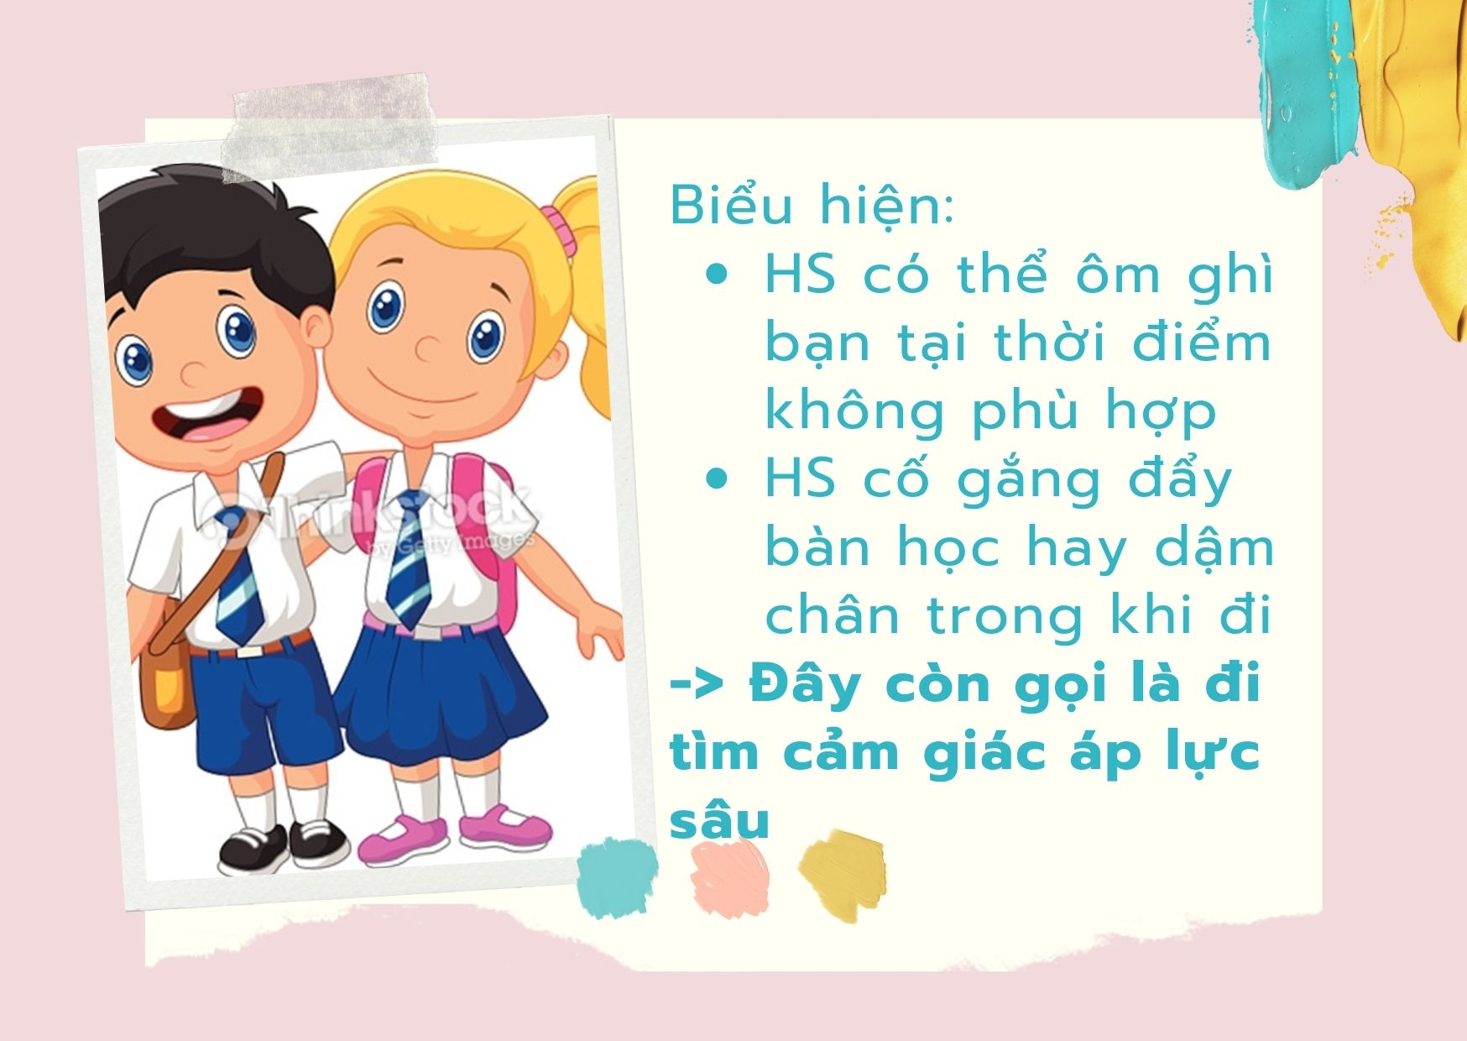
1.2. Ôm ghì, tựa vào người bạn và đẩy bạn

Slide 22


Slide 23


Slide 24
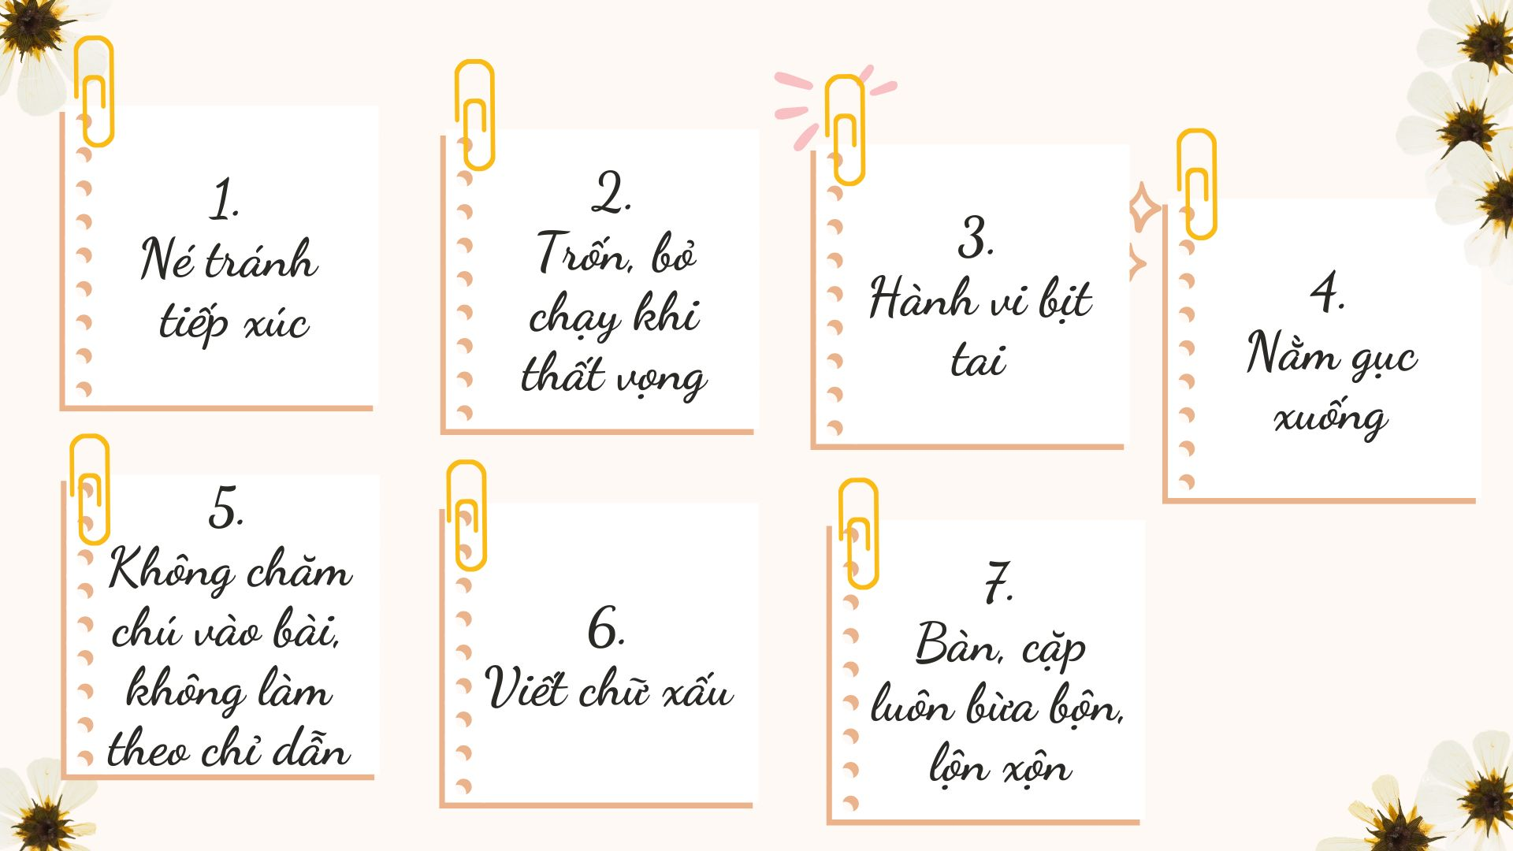

Slide 25
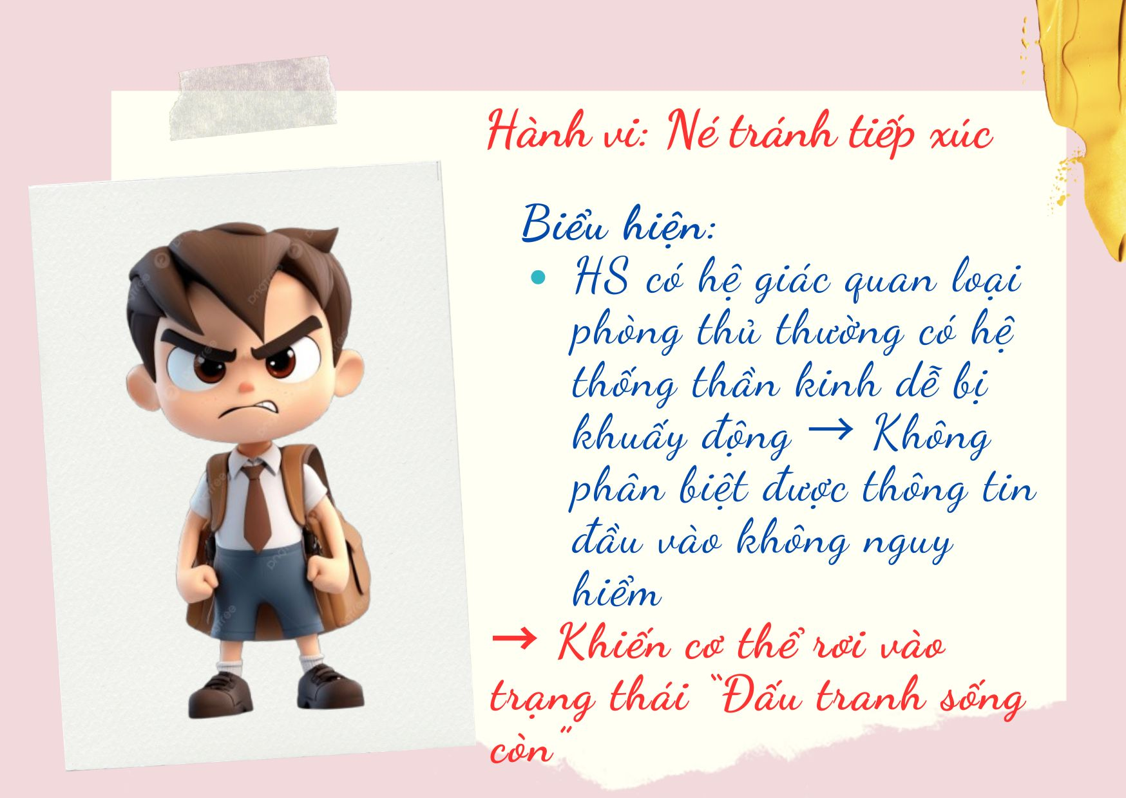

Slide 26
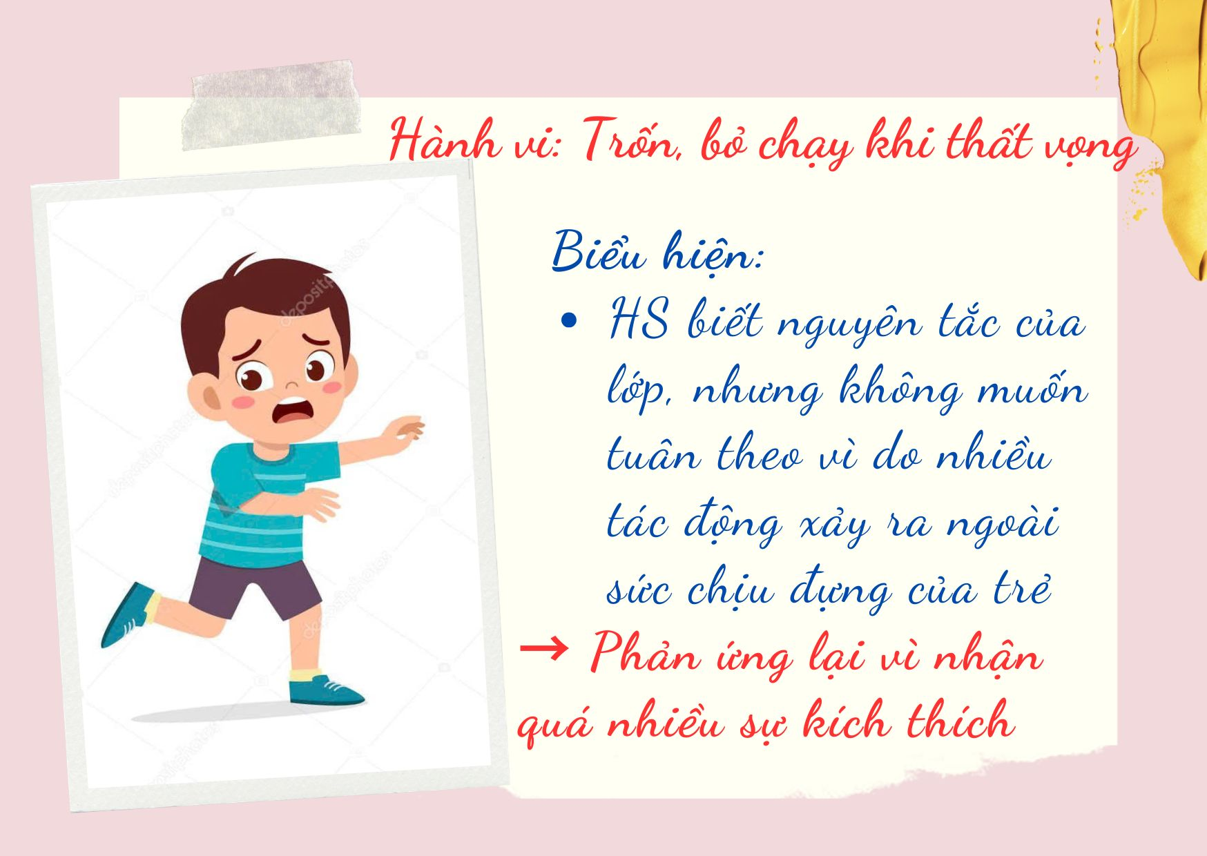

Slide 27
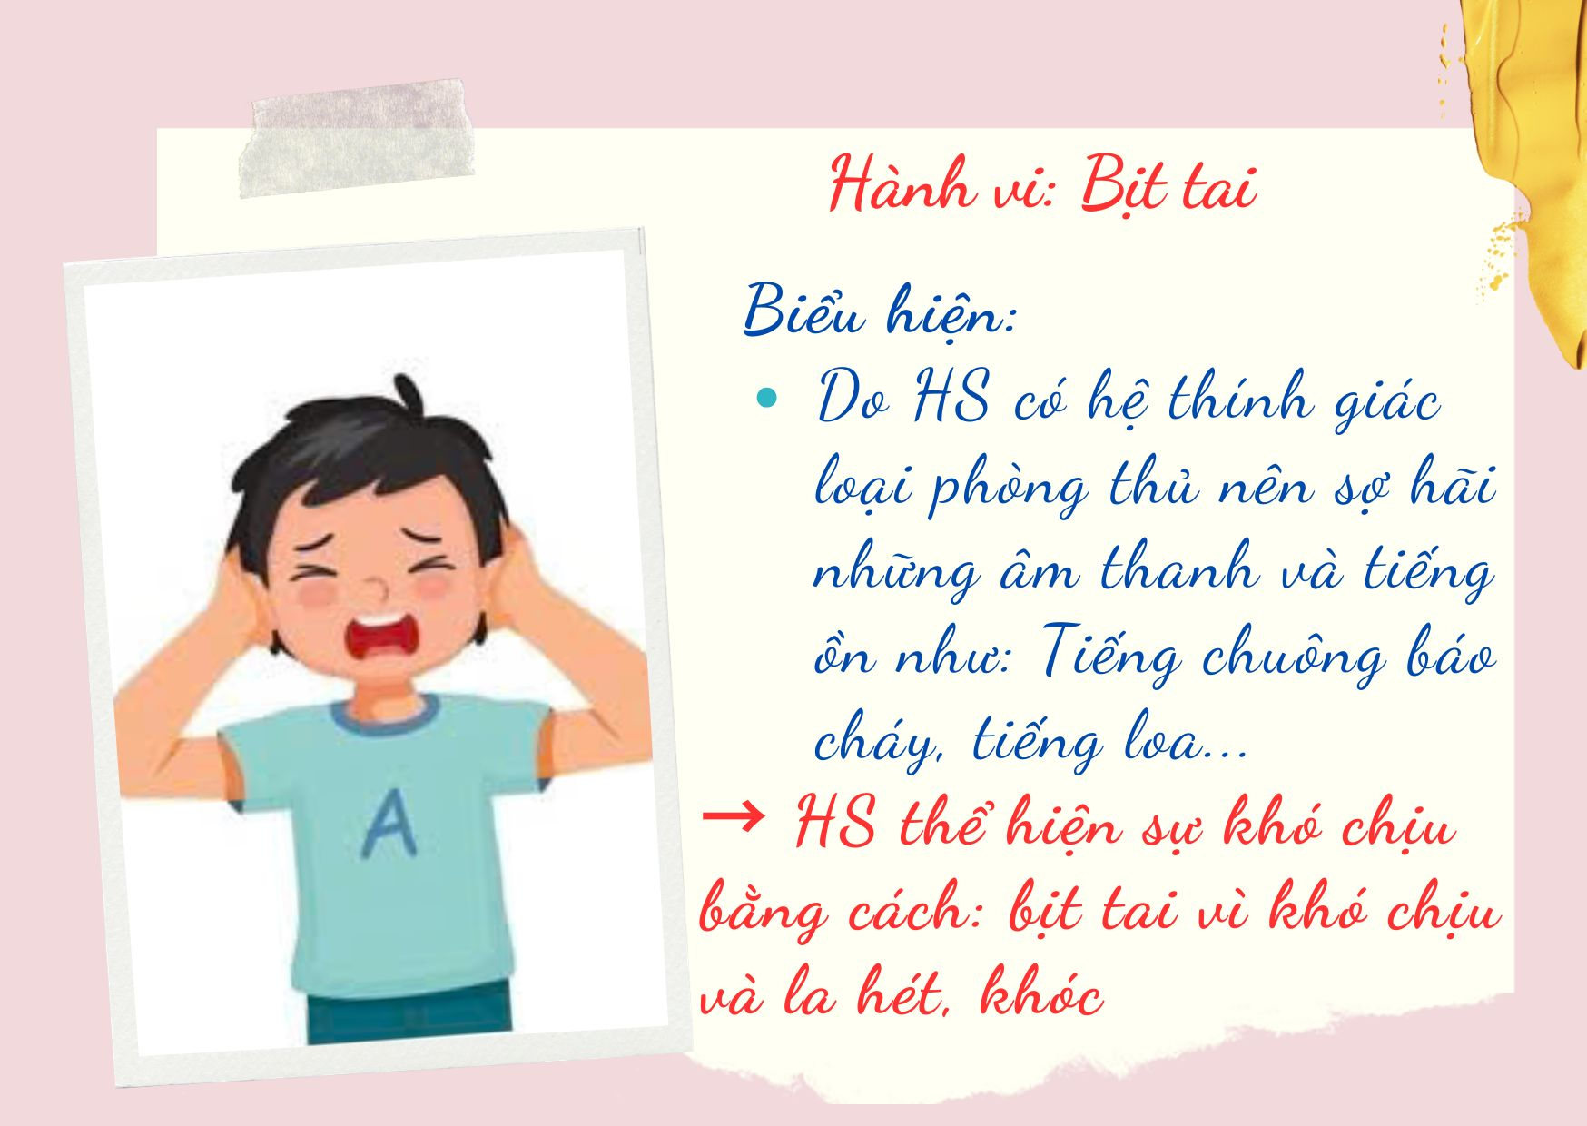

Slide 28
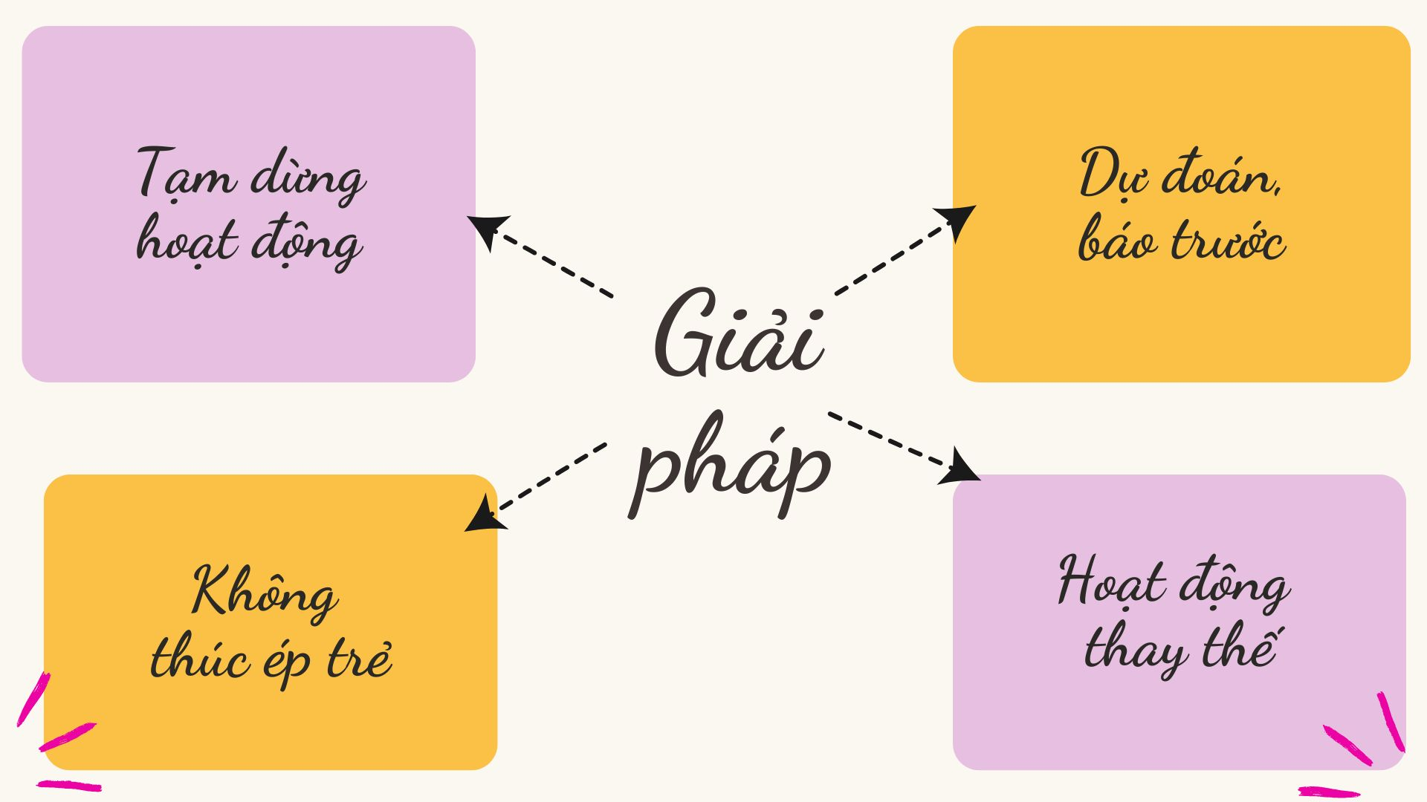

Slide 29
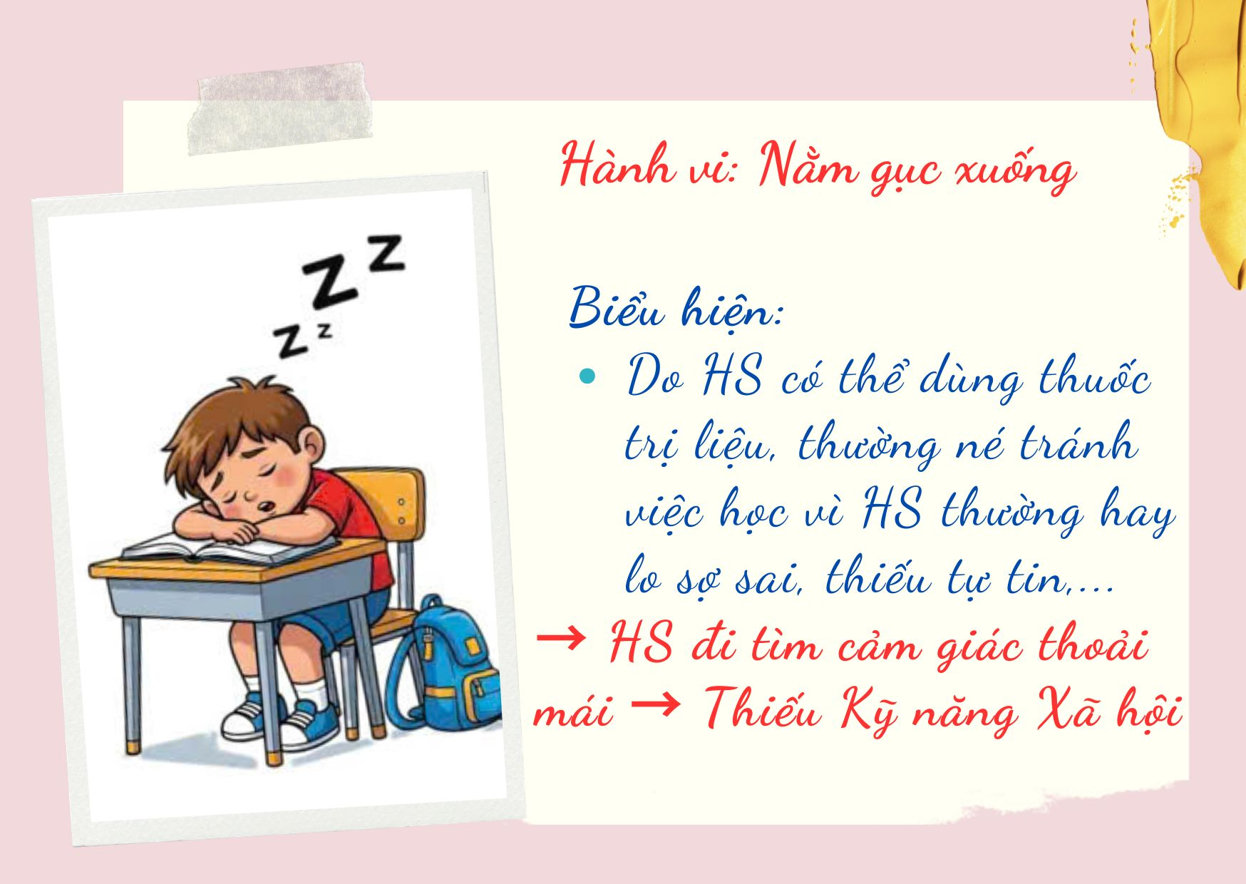

Slide 30


Slide 31
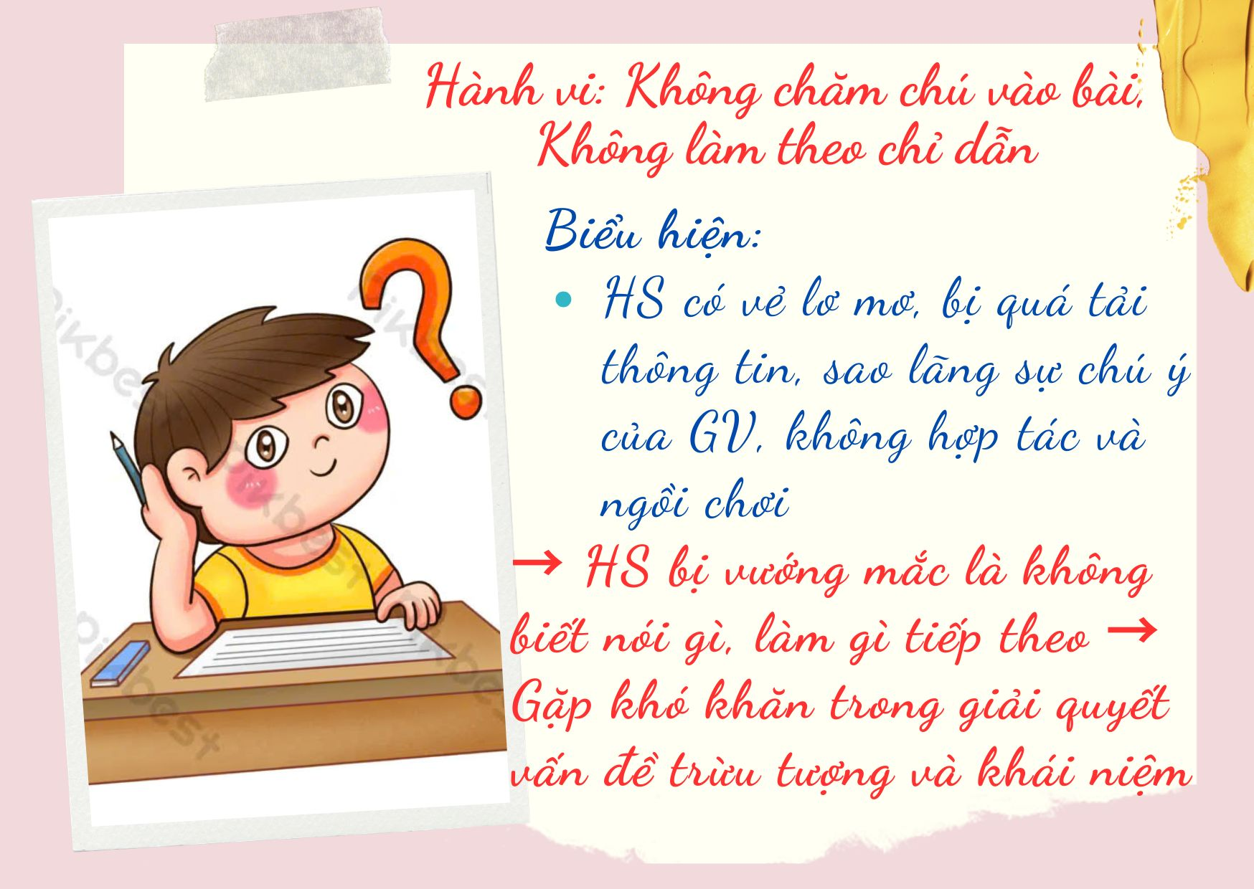

Slide 32


Slide 33


Slide 34


Slide 35


Slide 36


Slide 37
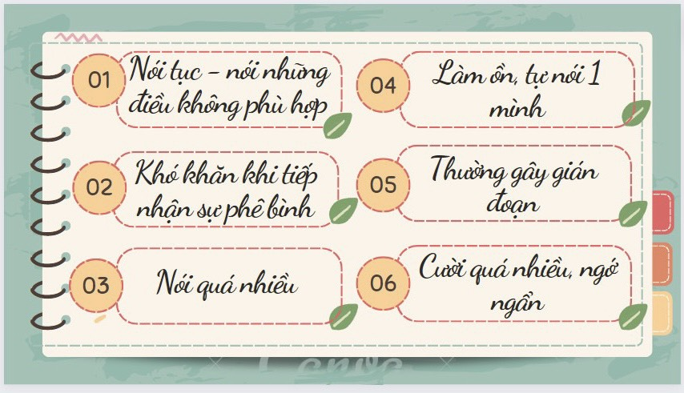

Slide 38
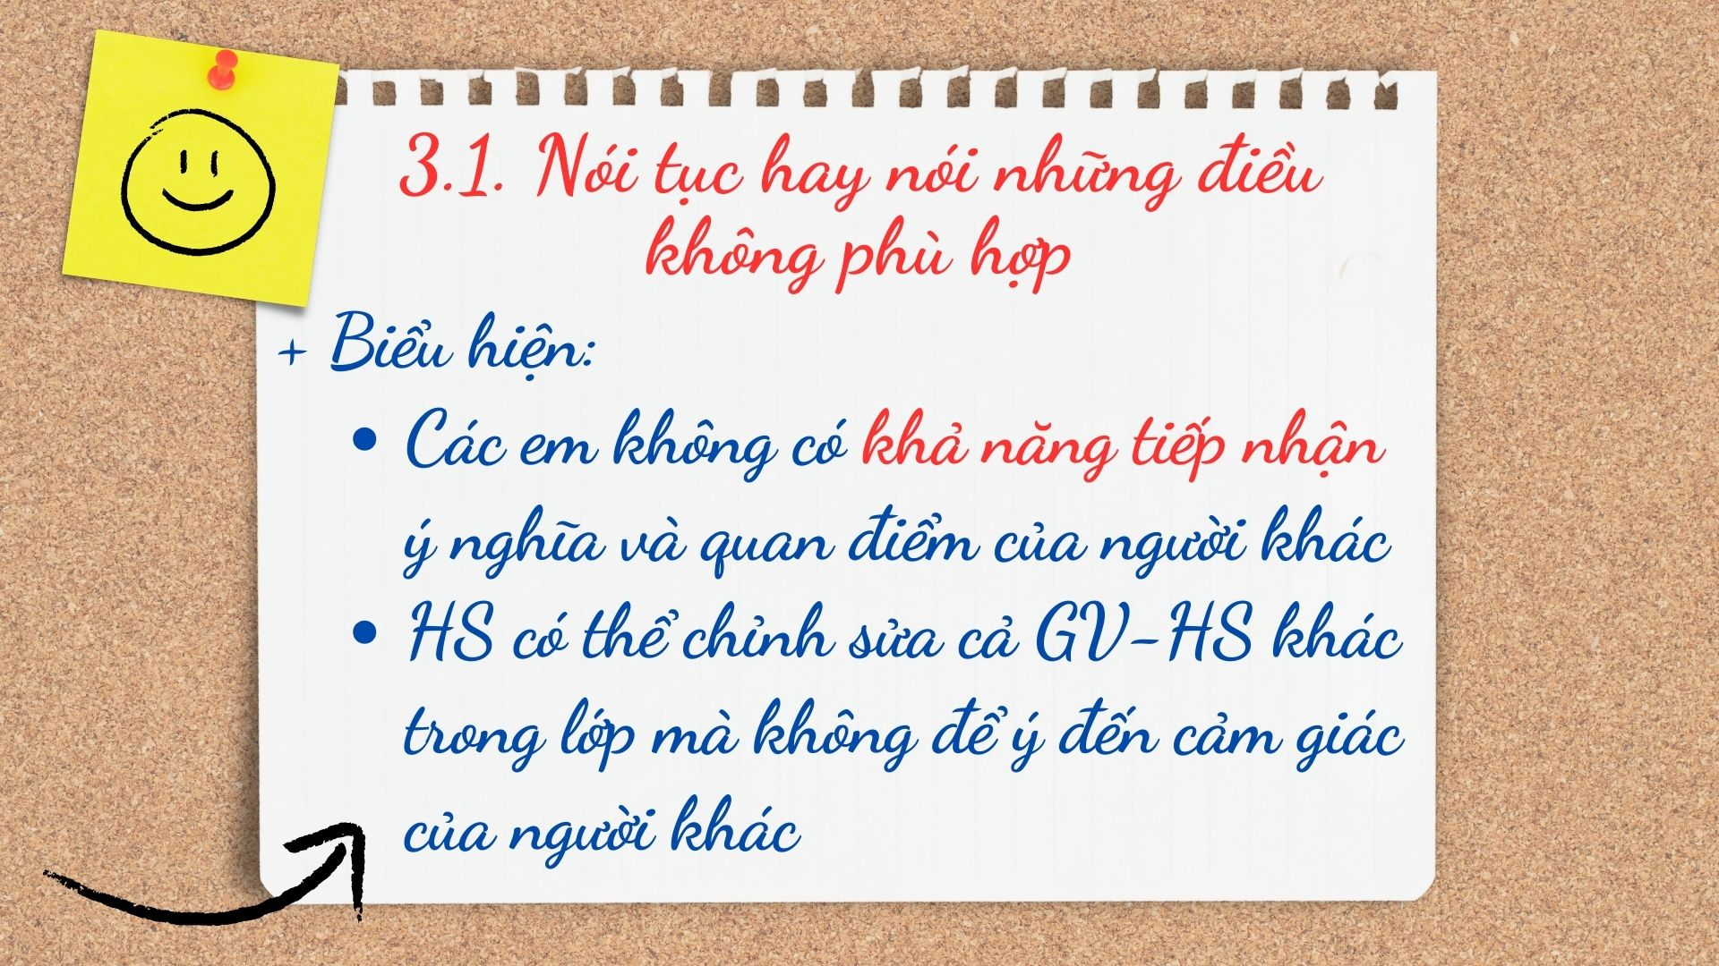

Slide 39


Slide 40
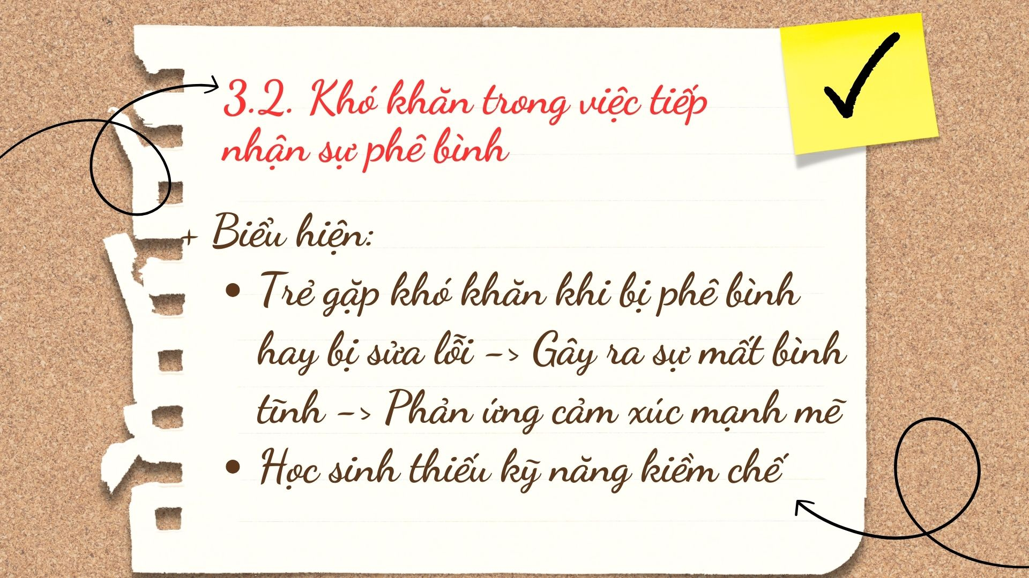

Slide 41


Slide 42
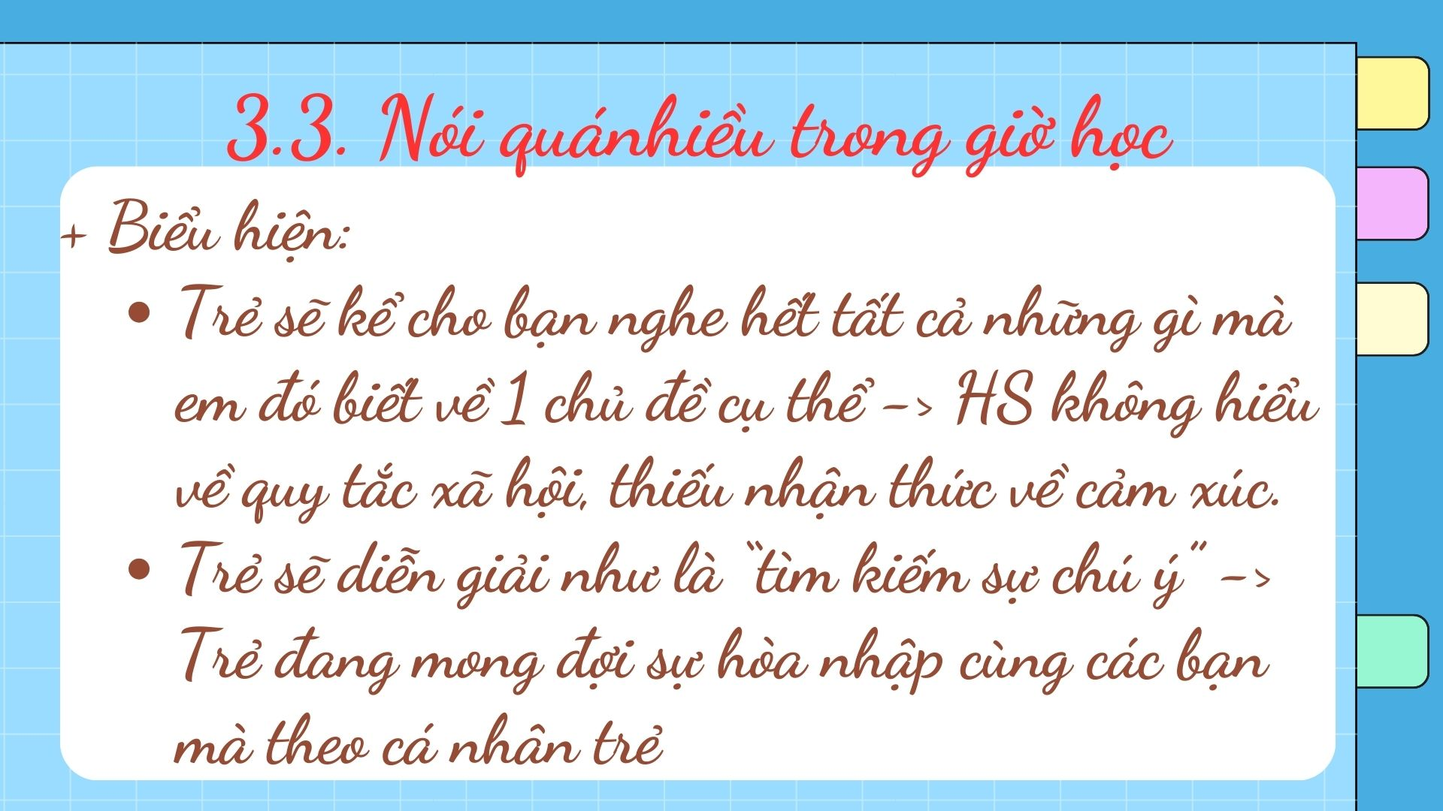

Slide 43
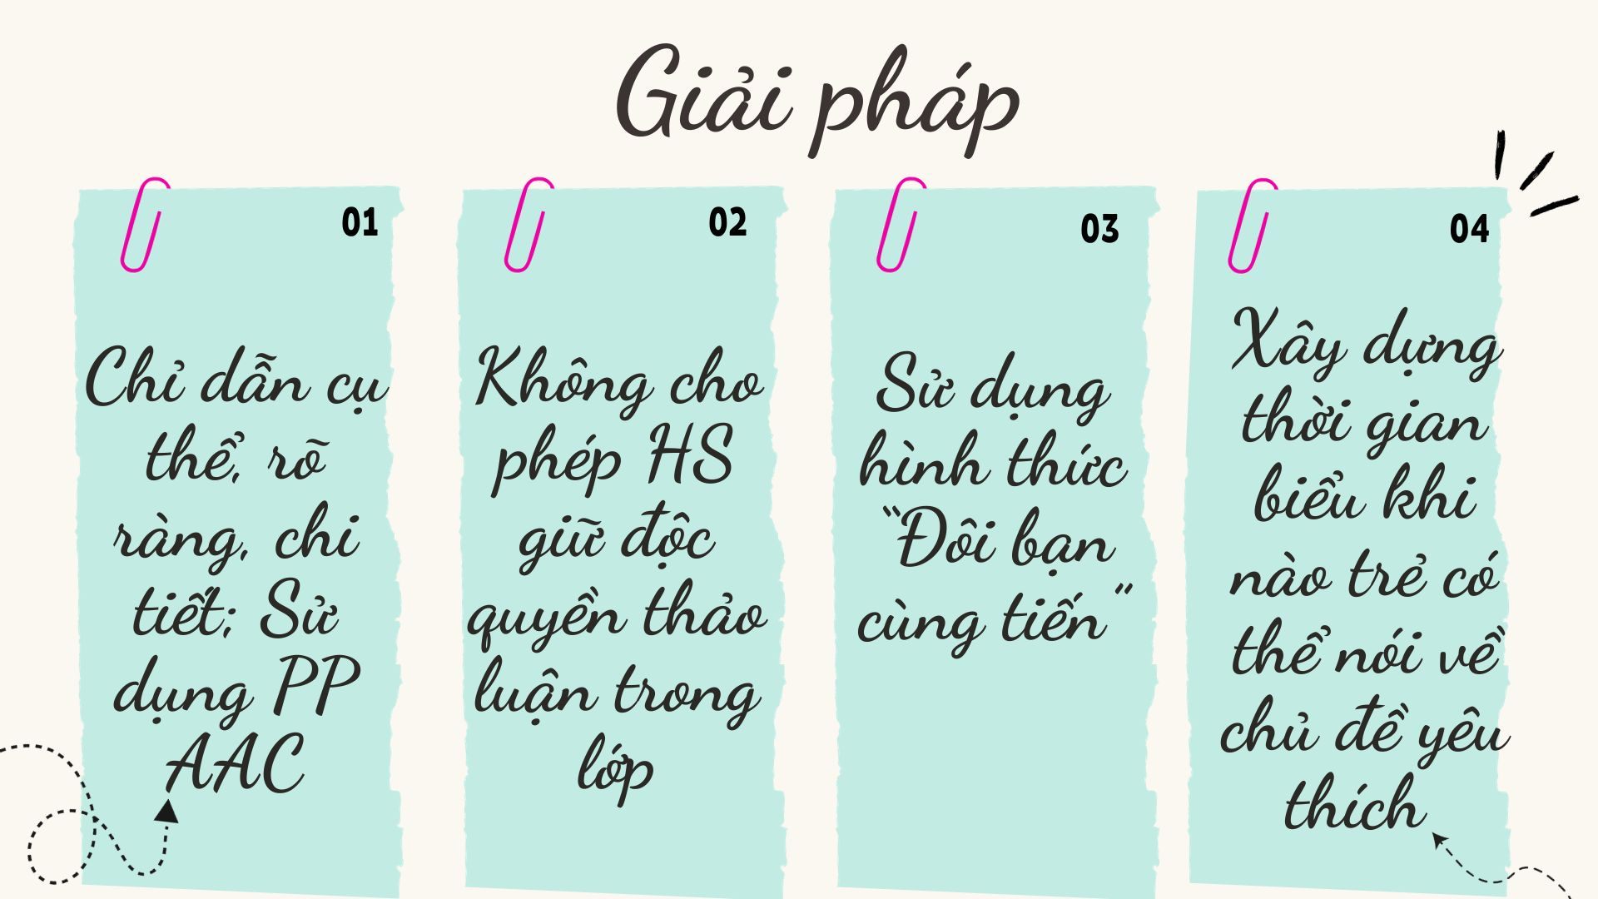

Slide 44
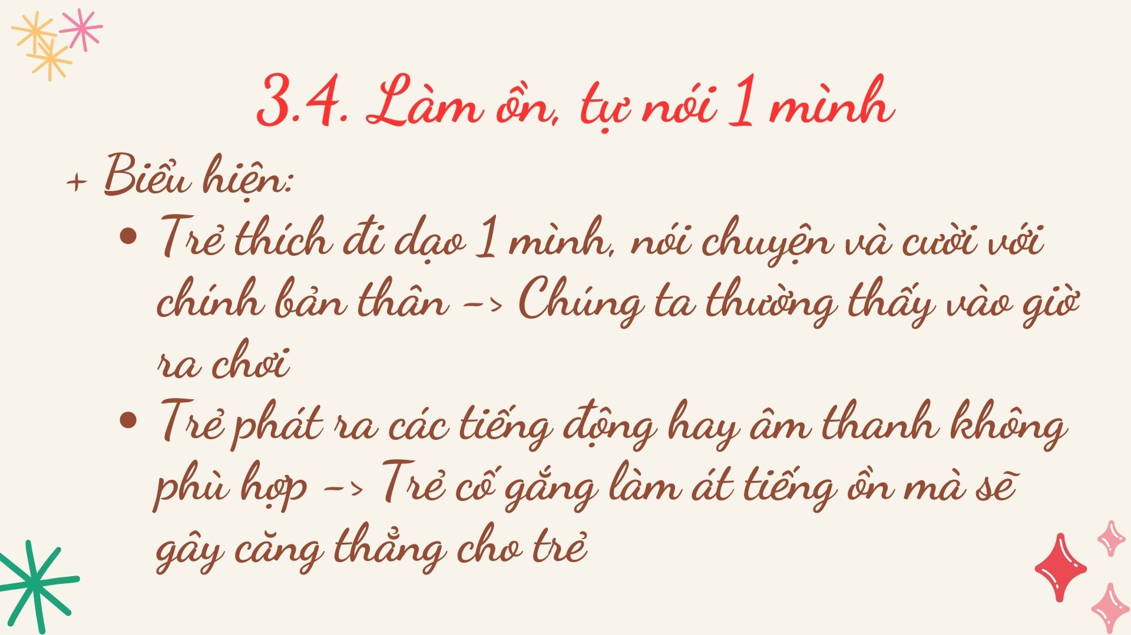

Slide 45


Slide 46
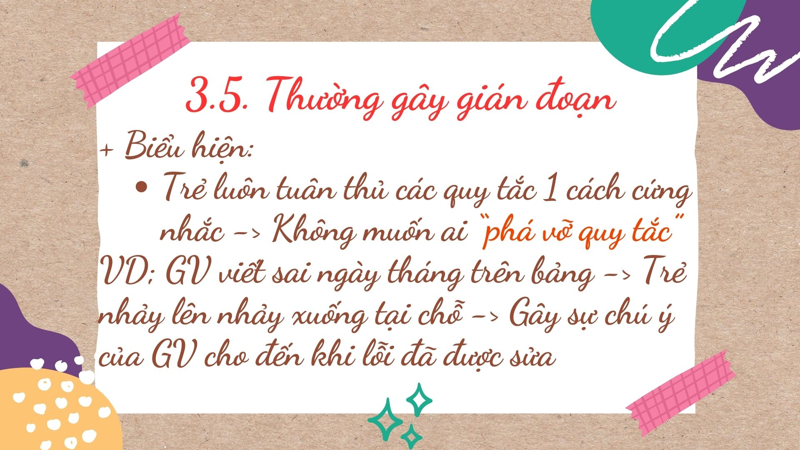

Slide 47


Slide 48
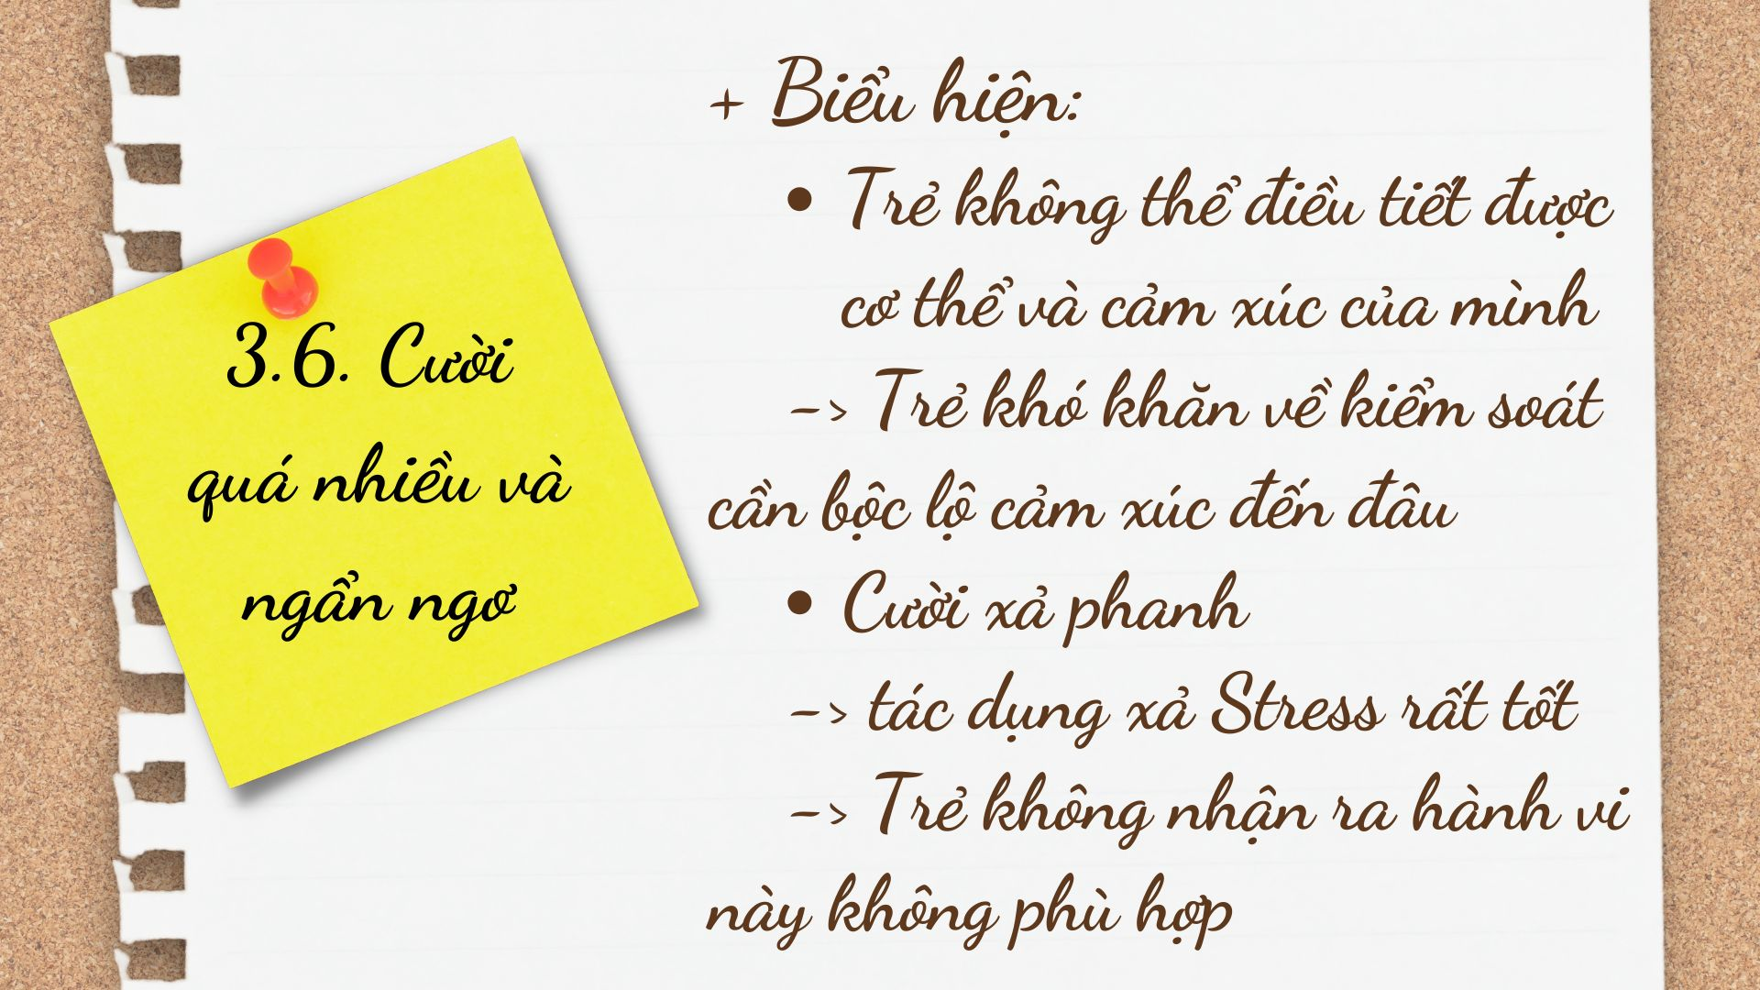

Slide 49
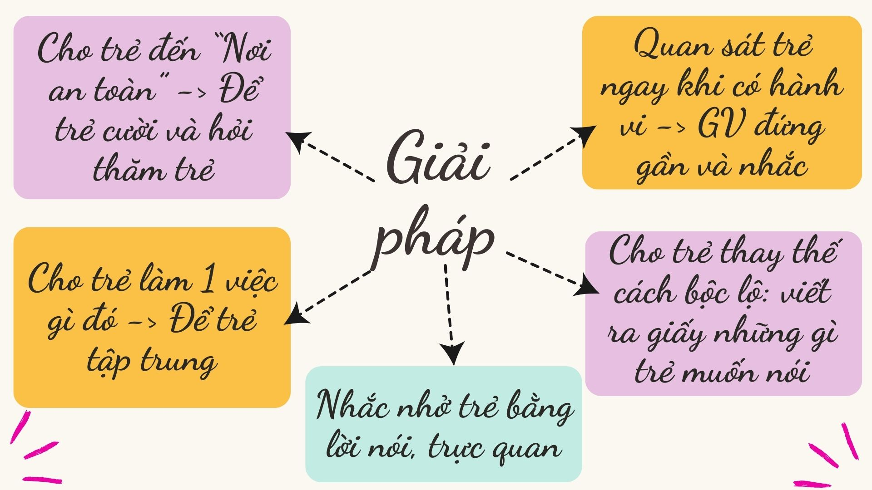

Slide 50
Giáo viên phải có quan điểm và thái độ đúng đắn về những vấn đề học sinh học hòa nhập khi có những hành vi bất thường gây ra trong lớp học
Giúp trẻ thích nghi thay vì Kết tội và Xử phạt
Cố gắng hiểu về những đặc điểm tâm lý rối loạn của trẻ học hòa nhập

Slide 51


Slide 52


Slide 53


